Slide 1

MÓDULO 5 · TERMOLOGIA E TERMODINÂMICA · AULA 59
Calor Sensível
Q = m⋅c⋅ΔT
Calor Sensível (A fórmula Q=m⋅c⋅ΔT)

Slide 2
Para começar
Por que a água demora muito mais para esquentar no fogão do que o óleo, mesmo recebendo a mesma chama?
POSSOR · Termologia e Termodinâmica · Aula 59
2

Slide 3
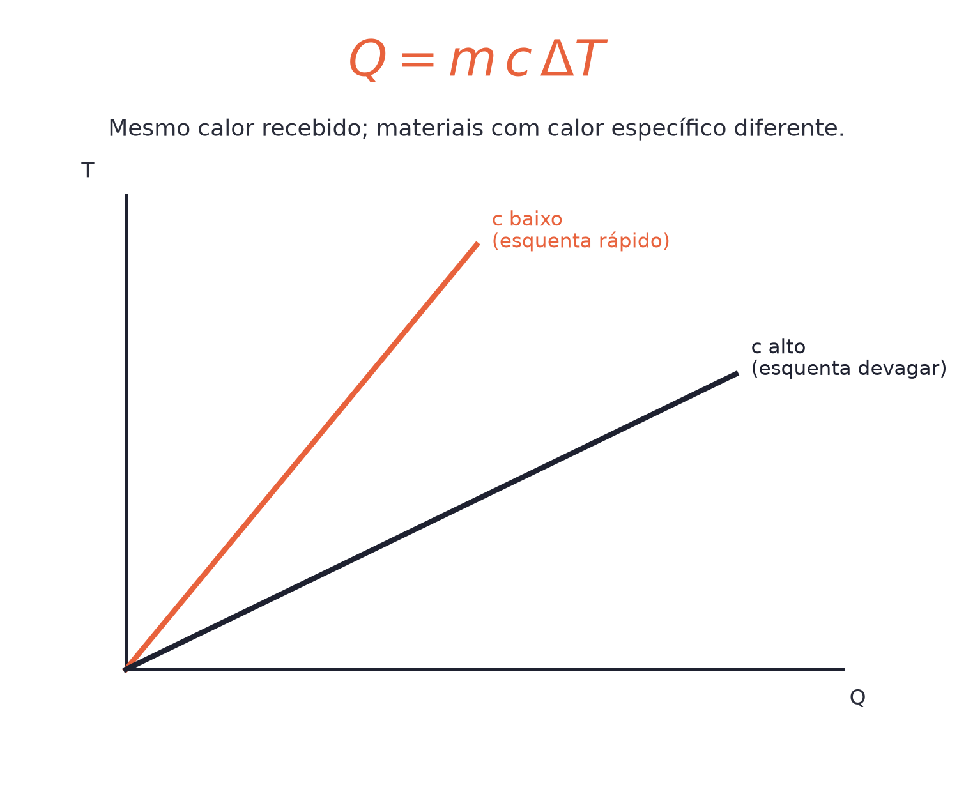
O conceito central
O calor sensível Q=m⋅c⋅ΔT depende do calor específico c — uma propriedade que mede a resistência do material a mudar de temperatura.
POSSOR · Termologia e Termodinâmica · Aula 59
3

Slide 4
Como funciona
A água tem um calor específico muito alto (≈4186 J/kg°C):
• Precisa de muito mais energia para a mesma variação de temperatura
• Por isso demora mais para esquentar (e também para esfriar)
POSSOR · Termologia e Termodinâmica · Aula 59
4

Slide 5

Cuidado com essa armadilha
Nem todo material aquece "na mesma velocidade" recebendo o mesmo calor — o calor específico muda tudo.
POSSOR · Termologia e Termodinâmica · Aula 59
5

Slide 6
Exemplo resolvido
Aquecer 2 kg de água (c=4186 J/kg°C) de 20°C a 80°C.
Q = m⋅c⋅ΔT
Q = 2×4186×60
Q = 502320 J
POSSOR · Termologia e Termodinâmica · Aula 59
6

Slide 7
Roteiro de hoje
1
Pergunta inicial
2
Q = m⋅c⋅ΔT
3
Exemplo resolvido
4
Exercícios
POSSOR · Termologia e Termodinâmica · Aula 59
7

Slide 8

Hora dos Exercícios — Fixação
QUESTÃO 1
Calcule o calor necessário para aquecer 2 kg de água (c=4186 J/kg°C) de 20°C a 80°C.
💡 Dica
Q positivo é receber calor (aquecer); Q negativo é ceder calor (esfriar).
POSSOR · Termologia e Termodinâmica · Aula 59
8

Slide 9

Gabarito e Encerramento
Resposta
Q = m⋅c⋅ΔT = 2×4186×60 = 502320 J.
Resumo da Aula
Calor específico alto = alta "inércia térmica".
• Q=mcΔT só vale sem mudança de estado físico.
Próxima aula: Calor Latente.
POSSOR · Termologia e Termodinâmica · Aula 59
9

